Slide 1
MIEUX APPRENDRE EN UTILISANT MIEUX SON CERVEAU
À l’ère de l’IA où tout va de plus en plus vite
Michel Wozniak
Notes:
- 20 ans : Ingénieur en systèmes d’information
- Choisi par dépit de l’option Intelligence Artificielle, n’ayant aucune idée de ce que ça pouvait être
- Tombé dans la marmite.

Slide 2
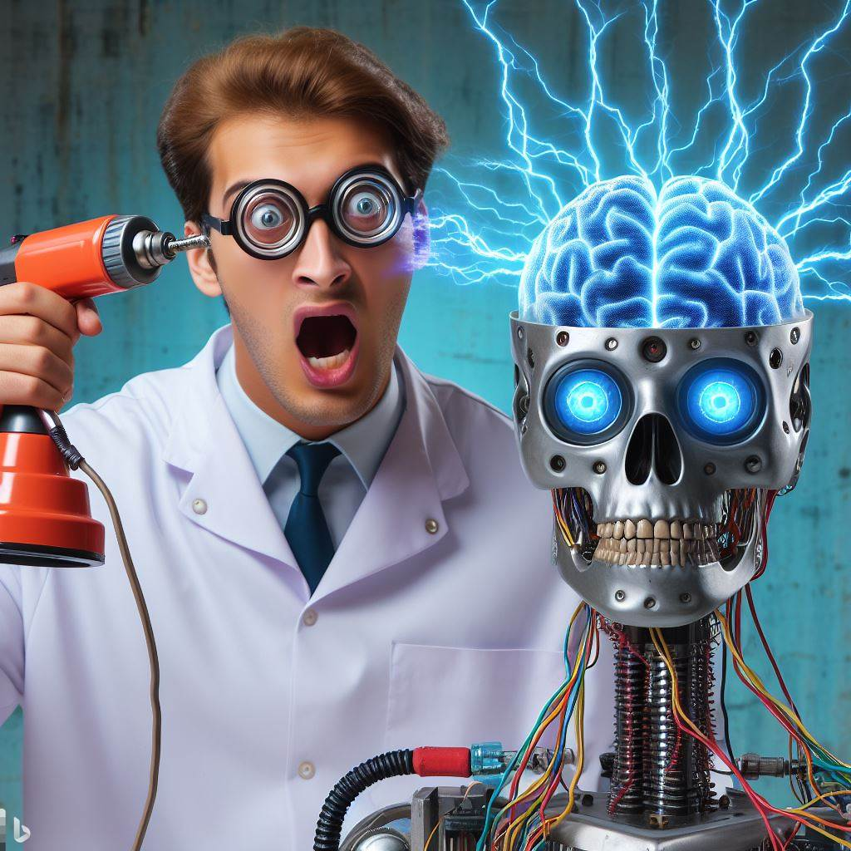
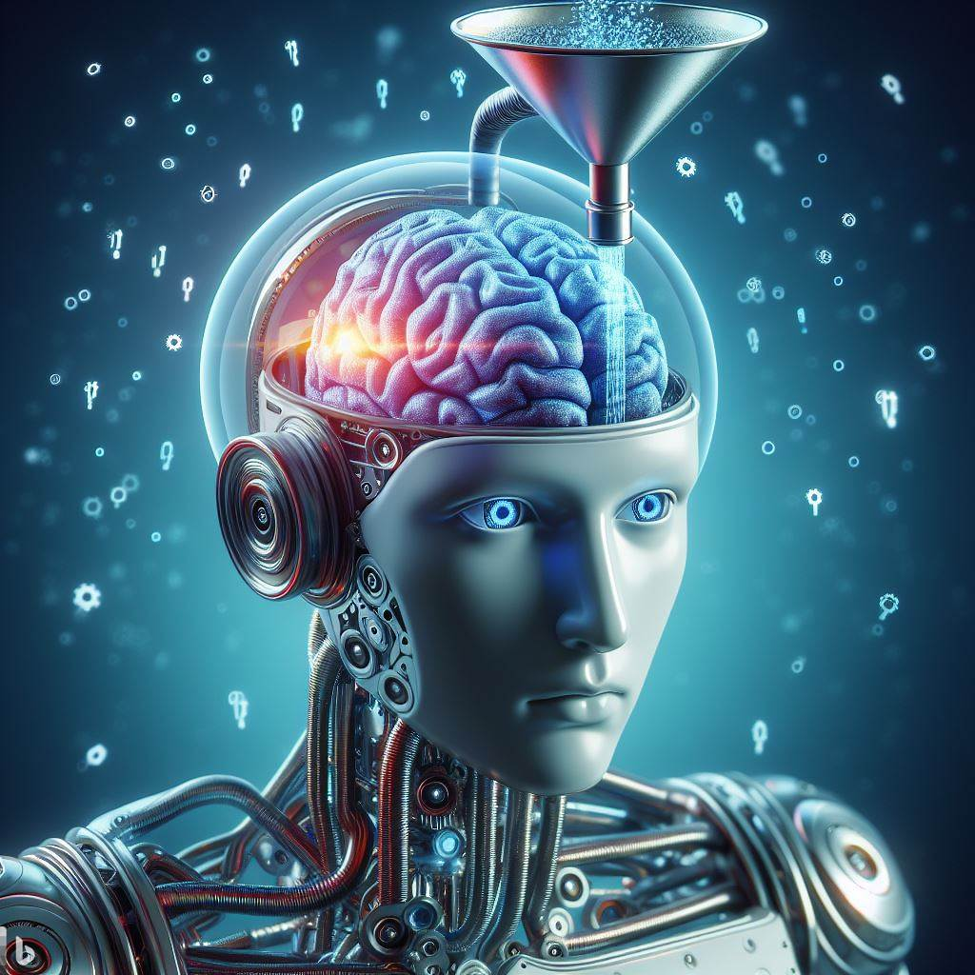
DÉSAPPRENTISSAGE
APPRENTISSAGE
RÉAPPRENTISSAGE
Notes:
En gros, je crée de cerveaux artificiels, et teste sur eux des techniques d’apprentissage, de désapprentissage, de réapprentissage, mais aussi je leur fais subir des choses qu’éthiquement, on pourrait pas faire subir à un être humain. Je leur grille des neurones pour voir comment le cerveau se réorganise. Je leur détruis purement et simplement des portions de cerveau, pour voir comment tout se restructure.

Slide 3
Psychanalyste
Docteur en Biologie
Docteur en Neurosciences
Triple Master en Psycho
Docteur en Biophysique Moléculaire
Docteur en Biotechnologies
Notes:
Comme on ne peut pas être bon partout, j’ai décidé de m’entourer d’experts pour faire le lien avec le cerveau humain, comme des docteurs en neurosciences, des docteurs en biologie, en biophysique moléculaire, en biotechnologies, et même des psychanalystes et une triple docteure en psychologie; tout ça pour faire les bons parallèles, tirer les bonnes leçons et aller plus vite, tout en ayant un appui scientifique qui tienne la route.
Parce que lorsqu’on attend que des études scientifiques soient publiées pour tout ce que l’on souhaite utiliser, quelquefois, cela prend littéralement des décennies, et aujourd’hui, avec l’avancée fulgurante des technologies, on n’a plus ce temps et il faut créer des raccourcis pour savoir ce qui marche et ce qui ne marche pas.

Slide 4
LA TECHNIQUE INFAILLIBLE
POUR APPRENDRE ET
QUI MARCHE
À TOUS LES COUPS
Notes:
Le problème aujourd’hui, c’est tout le monde peut publier du contenu sur Internet.
Tiens, Charles. Il a découvert une technique d’apprentissage qui marche super bien sur lui. Content comme tout, il crée une vidéo intitulée « LA technique d’apprentissage qui marche à tous les coups ». Et là, Luc et Charlène tombent sur cette vidéo, mais la technique ne marche pas sur eux. Résultat, ils repartent avec l’idée que si LA technique d’apprentissage ne marche pas sur eux, c’est qu’ils ne sont vraiment pas faits pour l’apprentissage.

Slide 5
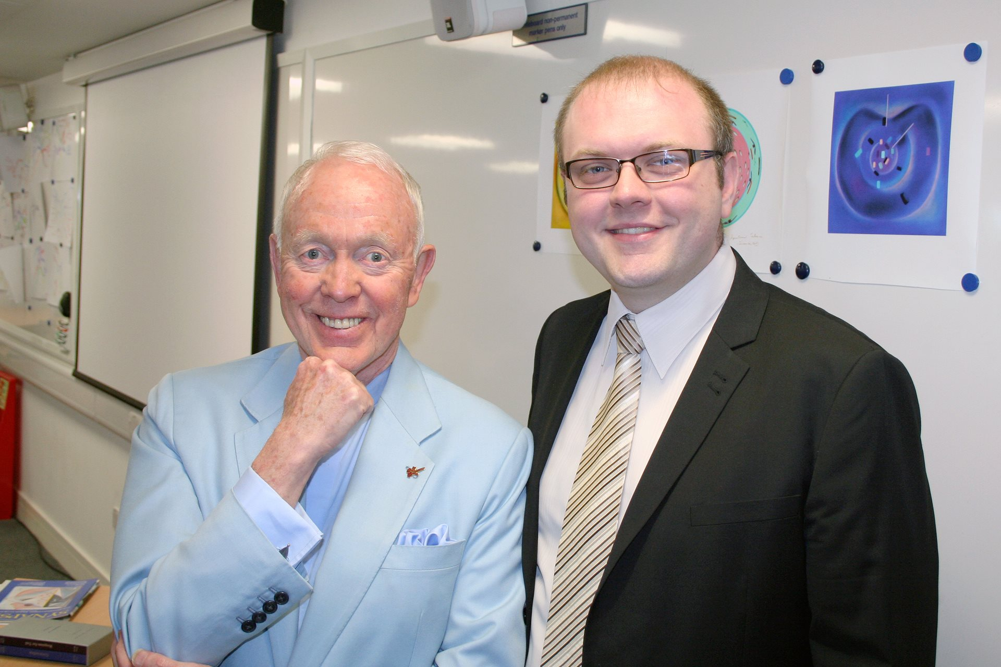
Notes:
C’est exactement ce que j’ai vécu en étant jeune, pas avec des vidéos, mais en lisant des livres à la bibliothèque du lycée sur la mémoire et la mémorisation.
Jusqu’à ce que je tombe sur Tony Buzan, psychologue, qui pendant plus de 50 ans, a collecté, créé et mis en application des stratégiques d’apprentissage. La plus connue est le Mind Mapping, ou cartes mentales.
Qui connait ?
Pour ma part, je suis le vice président monde du groupe Tony Buzan, et le seul formateur de formateurs francophones au monde

Slide 6
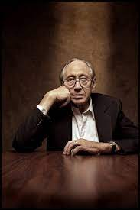
“Les illettrés du 21è siècle ne seront pas ceux qui ne savent ni lire, ni écrire, mais ceux qui ne savent pas apprendre”
- Alvin Toffler, écrivain, sociologue et futurologue
Notes:
Les jeunes sont encore à stresser sur le fait de faire les bonnes études.
Changement de voie au bout de 5 à 7 ans.

Slide 7
La triste vérité :
74% des experts déclarent souffrir de surinformation et d’un sentiment d’urgence généralisé. (Expansion Management Review 2014)
28,2% des personnes actives (OFS 2022) sont dans la zone critique du Job Stress Index.
56,6% des personnes (OFS 2022) se sentent émotionnellement épuisées, en relation au rapport contraintes-ressources.

Slide 8
L’apprentissage à l’ère de l‘infobésité
1. Quoi apprendre
2.
3.

Slide 9
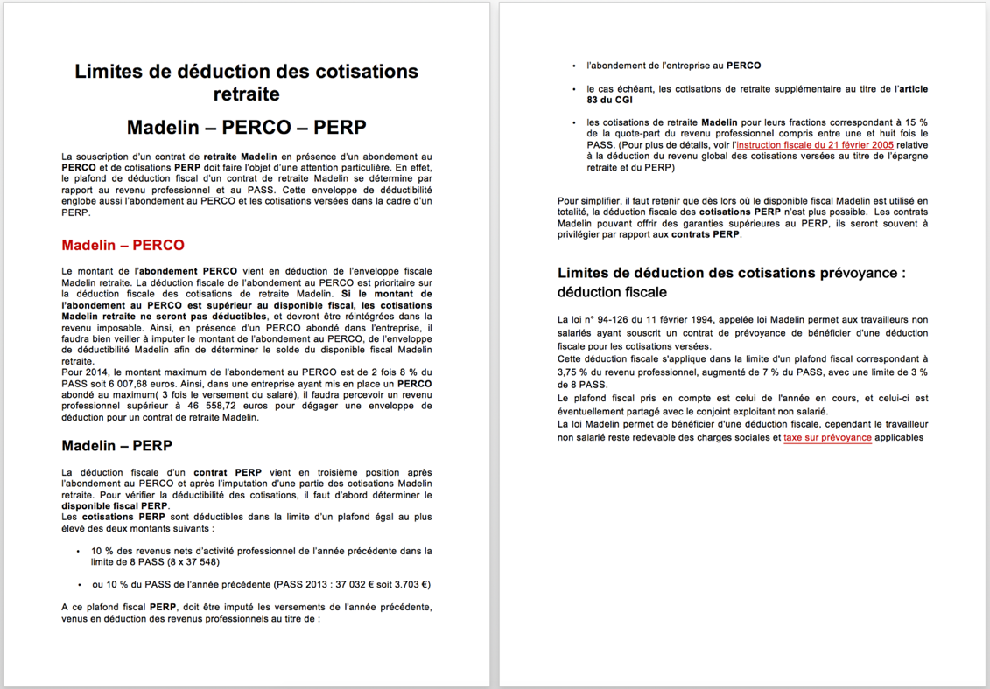

Slide 10
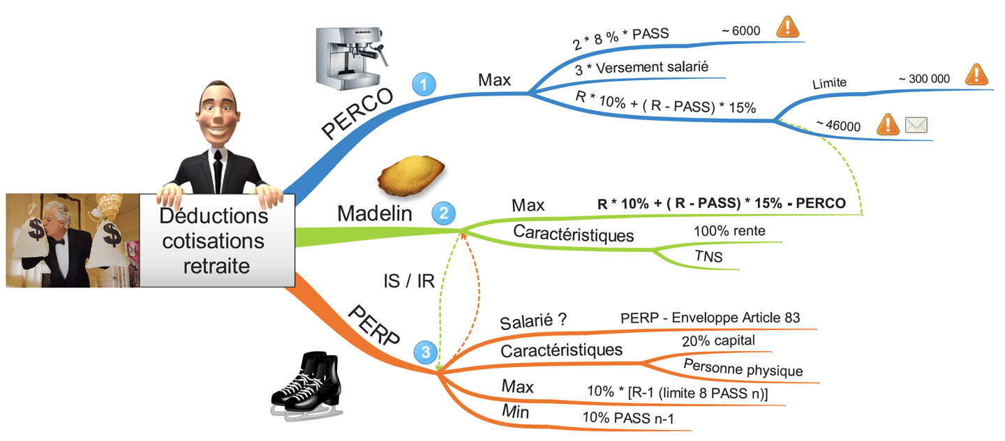

Slide 11
300% d’augmentation dans la génération d’idées selon une étude de 2008 conduite par Americ Jenkins pour l’Université de l’Oregon du Sud
200% d’augmentation dans les compétences de pensée critique en utilisant des Mind Maps pour développer et évaluer des arguments et des hypothèses (Santiago, H. 2011)
30% d’augmentation de la productivité selon la recherche conduite par Chuck Frey en 2011 avec des entreprises du Fortune 500

Slide 13
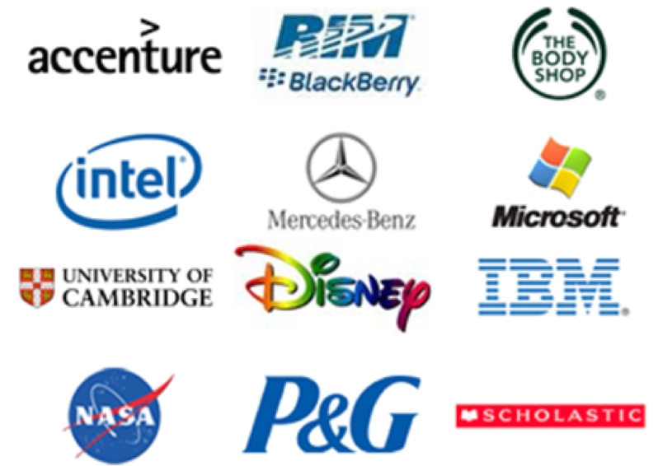
Qui utilise les Mind Maps ?

Slide 14
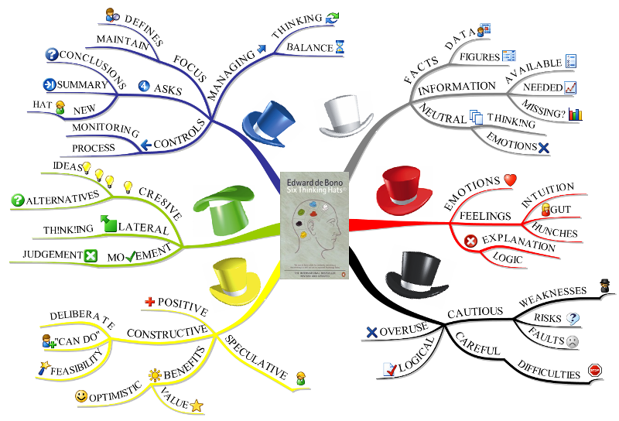

Slide 16
L’apprentissage à l’ère de l‘infobésité
2. Comment apprendre
3.
1. Quoi apprendre

Slide 17
Apprentissage
fort

Slide 18
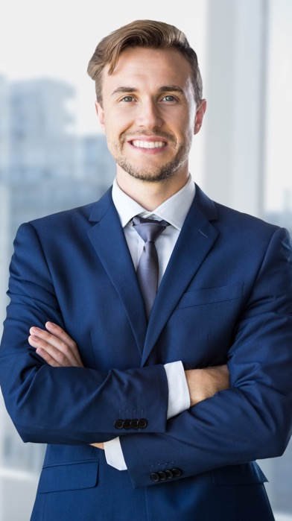
Apprendre à long terme…
Jupiter : Gigantesque planète, 5° planète la plus proche du soleil.
Mars : Petite planète, 4° planète la plus proche du soleil.
Mercure : Petite planète, 1° planète la plus proche du soleil.
Neptune : Grosse planète, 8° planète la plus proche du soleil.
Pluton : Minuscule planète, 9° planète la plus proche du soleil.
Saturne : Enorme planète, 6° planète la plus proche du soleil.
Terre : Petite planète, 3° planète la plus proche du soleil.
Uranus : Grosse planète, 7° planète la plus proche du soleil.
Vénus : Petite planète, 2° planète la plus proche du soleil.

Slide 19
Apprentissage
fort

Slide 20
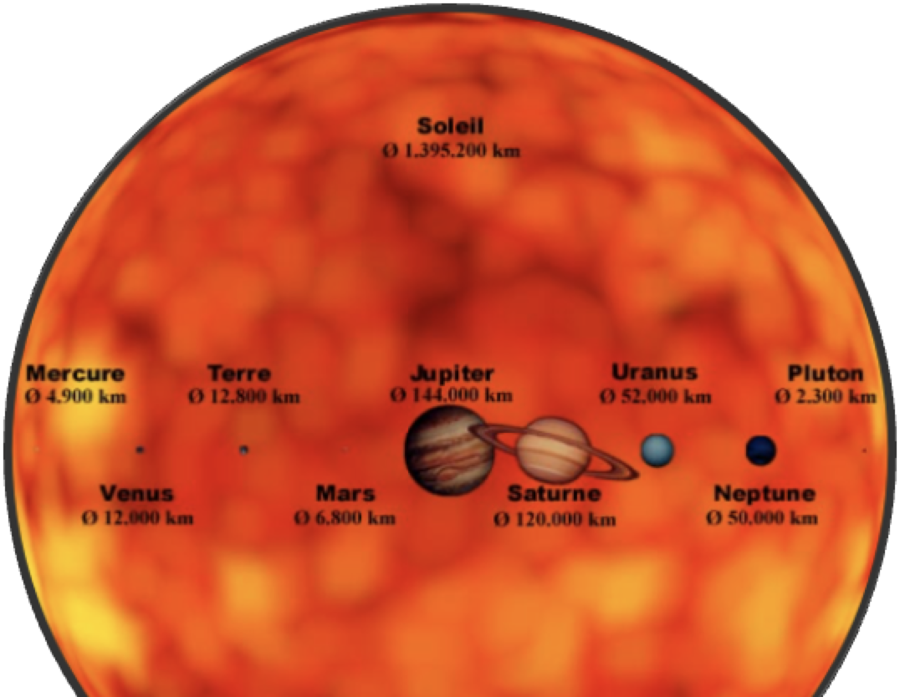

Slide 21
Un bon apprentissage ?

Slide 22
Un bon apprentissage ?
Restituer
Restituer à l’envers
Auto-correction
Certitude
Maîtrise du contenu
Génératif
Facile
Sans stress

Slide 23
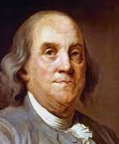
“Un investissement dans le savoir
paiera toujours les meilleurs intérêts”
- Benjamin Franklin

Slide 24
L’apprentissage à l’ère de l‘infobésité
2. Comment apprendre
3.
À quelle fin
1. Quoi apprendre
Notes:
Job épanouissant
Rester compétitif dans un monde qui s’oriente vers l’IA

Slide 25
Avoir
un travail
épanouissant

Slide 26
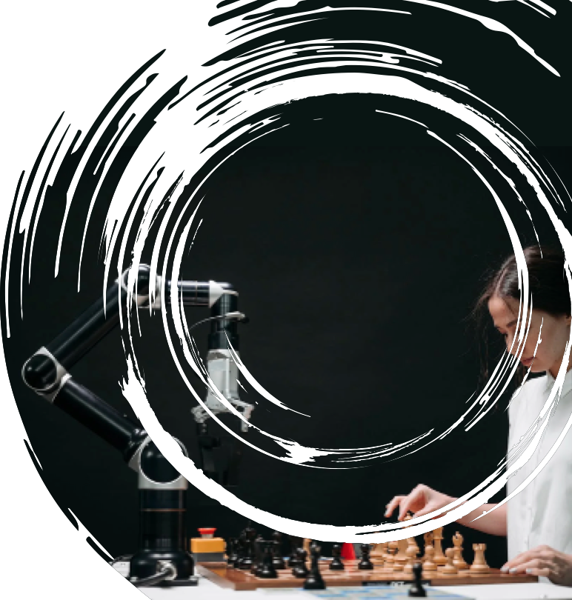
Rester
Compétitif
avec l’IA

Slide 27
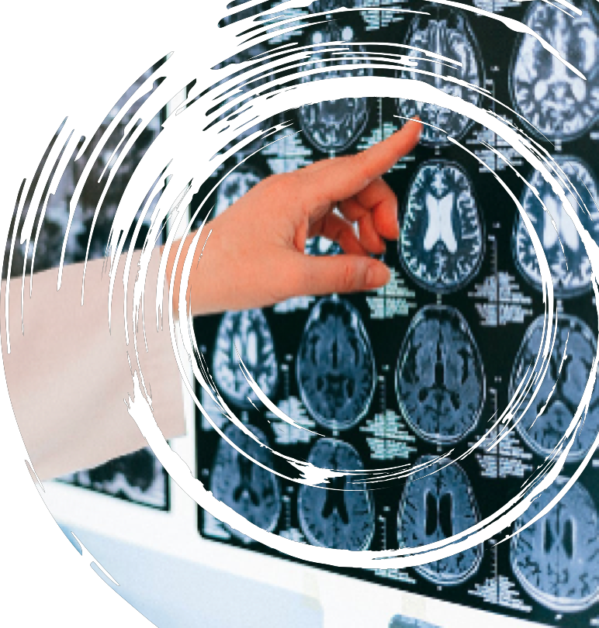
Prendre
Soin de son
cerveau

Slide 28
Vitesse
et attention…

Slide 29
1
2
3
Infobèse (grande culture générale):
C’est un consommateur de contenus. Il apprend toute sorte de chose en fonction des contenus disponibles et des tendances de son secteur d’activité.
Archiviste: À la différence de l’infobèse, il archive tout ce qu’il apprend. Notion de stockage/rétention de ce qu’il apprend
Expert (Référence sur son secteur): Il apprend, stocke, transforme et l’utilise vers un but précis
Notes:
o Question pour un champion mais ça sert à rien
o Formation et notes
o En fait quelque chose, monétise le savoir.

Slide 30
Notes:
o Question pour un champion mais ça sert à rien
o Formation et notes
o En fait quelque chose, monétise le savoir.

Slide 31
Merci de votre attention !
Et prenez soin de votre cerveau et de vos apprentissages !
https://optimistra.com
Notes:
- 20 ans : Ingénieur en systèmes d’information
- Choisi par dépit de l’option Intelligence Artificielle, n’ayant aucune idée de ce que ça pouvait être
- Tombé dans la marmite.

